Slide 1






PHÒNG GD & ĐT HUYỆN THANH TRÌ
TRƯỜNG THCS NGỌC HỒI
NHIỆT LIỆT CHÀO MỪNG
CÁC THẦY CÔ GIÁO VỀ DỰ GIỜ
LỚP 7A4
Giáo viên: Nguyễn Thị Ngần
Tổ: Văn – Sử - GDCD

Slide 2
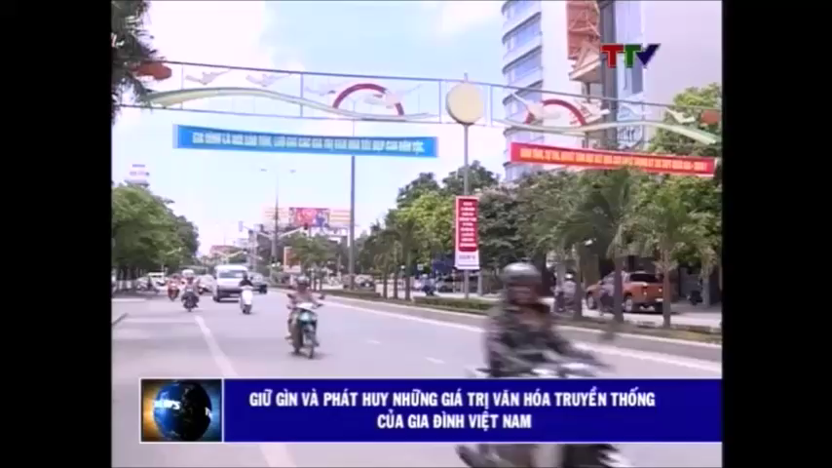

Slide 3
CHUYÊN ĐỀ: KHƠI GỢI LÒNG TỰ HÀO CỦA HỌC SINH VỀ TRUYỀN THỐNG TỐT ĐẸP CỦA GIA ĐÌNH, DÒNG HỌ QUA GIỜ DẠY GDCD 7
Tiết 13: GIỮ GÌN VÀ PHÁT HUY TRUYỀN THỐNG TỐT ĐẸP CỦA GIA ĐÌNH, DÒNG HỌ

Slide 4
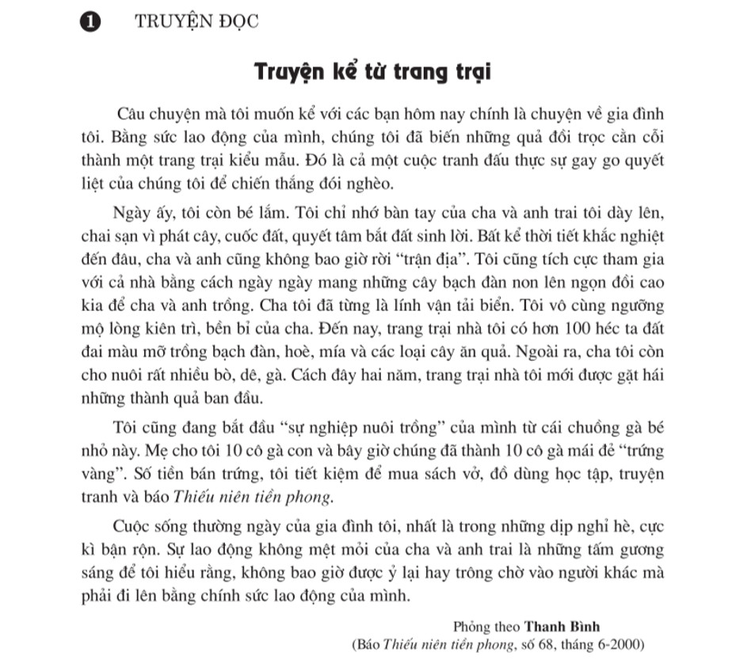

Slide 5
KĨ THUẬT 5- 5- 1
Nhóm: 1+3+5+7: Sự lao động cần cù và quyết tâm vượt khó của mọi người trong gia đình ở truyện đọc : “Truyện kể từ trang trại” được thể hiện như thế nào?
Nhóm 2+4+6+8: Những việc làm nào chứng tỏ nhân vật “tôi”đã giữ gìn, phát huy truyền thống tốt đẹp của gia đình?

Slide 6
2.Nội dung bài học:
Truyền thống tốt đẹp là: những giá trị tinh thần (đức tính, tập quán, tư tưởng, lối sống …) được hình thành trong quá trình lịch sử lâu dài được mọi người thừa nhận và truyền từ thế hệ này sang thế hệ khác.

Slide 7
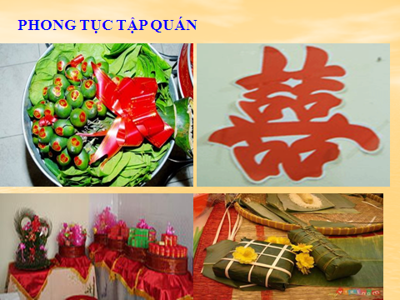

Slide 8
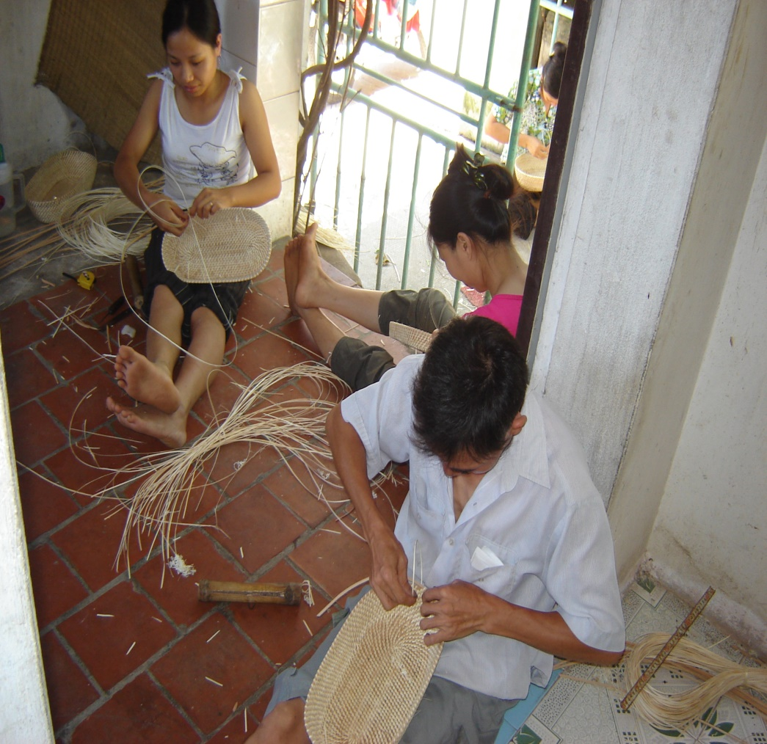
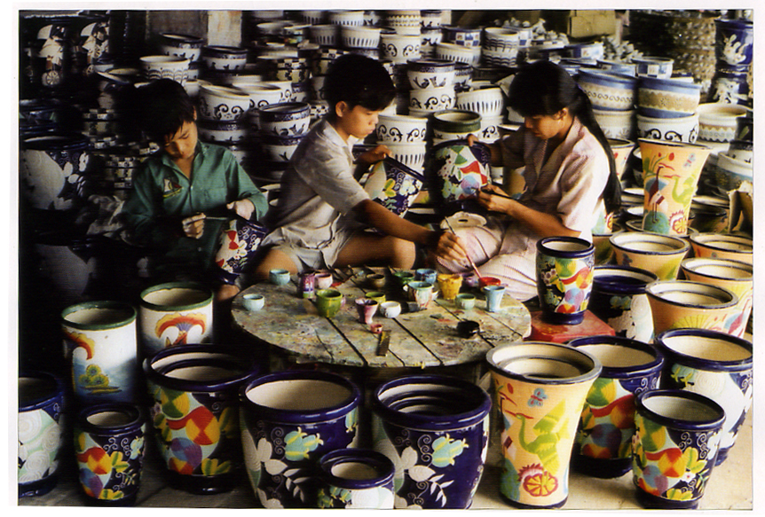
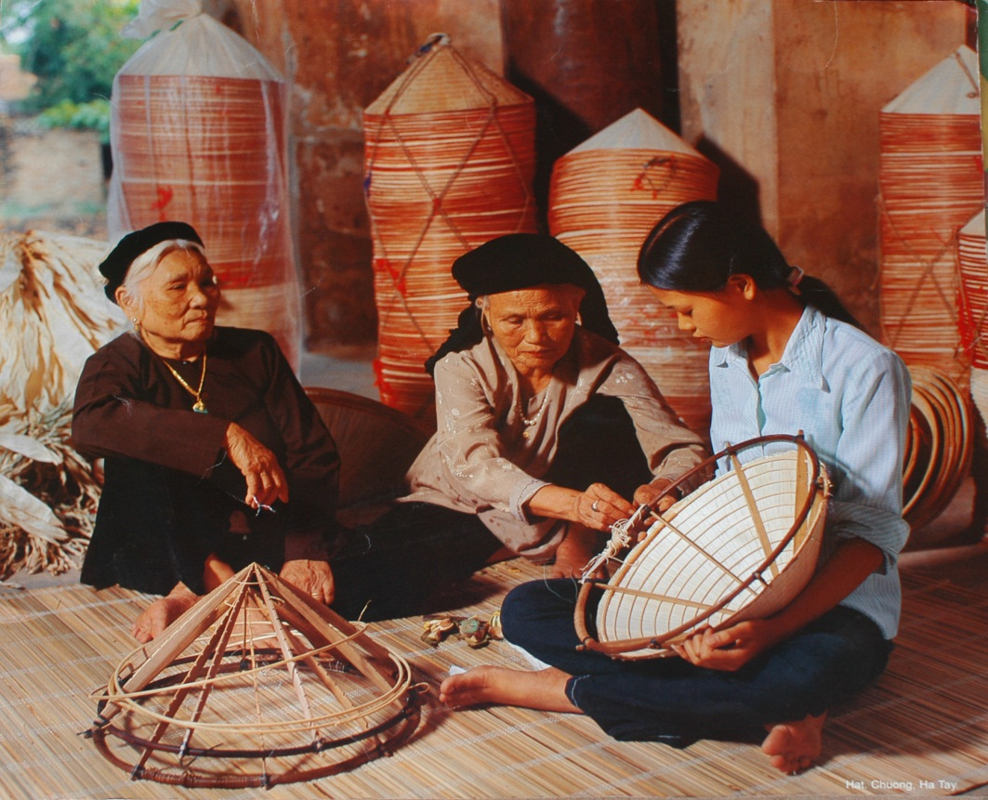

Slide 9
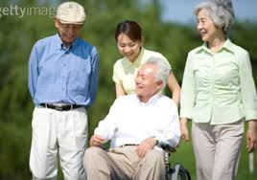



MỘT SỐ TRUYỀN THỐNG :
+ Truyền thống lao động sản xuất :
Kinh nghiệm trồng lúa nước.
- Chữa bệnh bằng cây thuốc Nam……..
+ Truyền thống về đạo đức:
- Hiếu thảo, hiếu học
- Yêu nước chống ngoại xâm.
- Nhân nghĩa, đoàn kết ………
+ Truyền thống văn hóa, học tập
- Trang phục.
- Phong tục tập, tập quán
-Học hành giỏi giang, đỗ đạt
+ Truyền thống nghệ thuật:
- Tranh dân gian Đông Hồ
- Múa rối nước, điêu khắc
- Các làn điệu dân ca, ca cổ, ca cải lương ……..

Slide 10
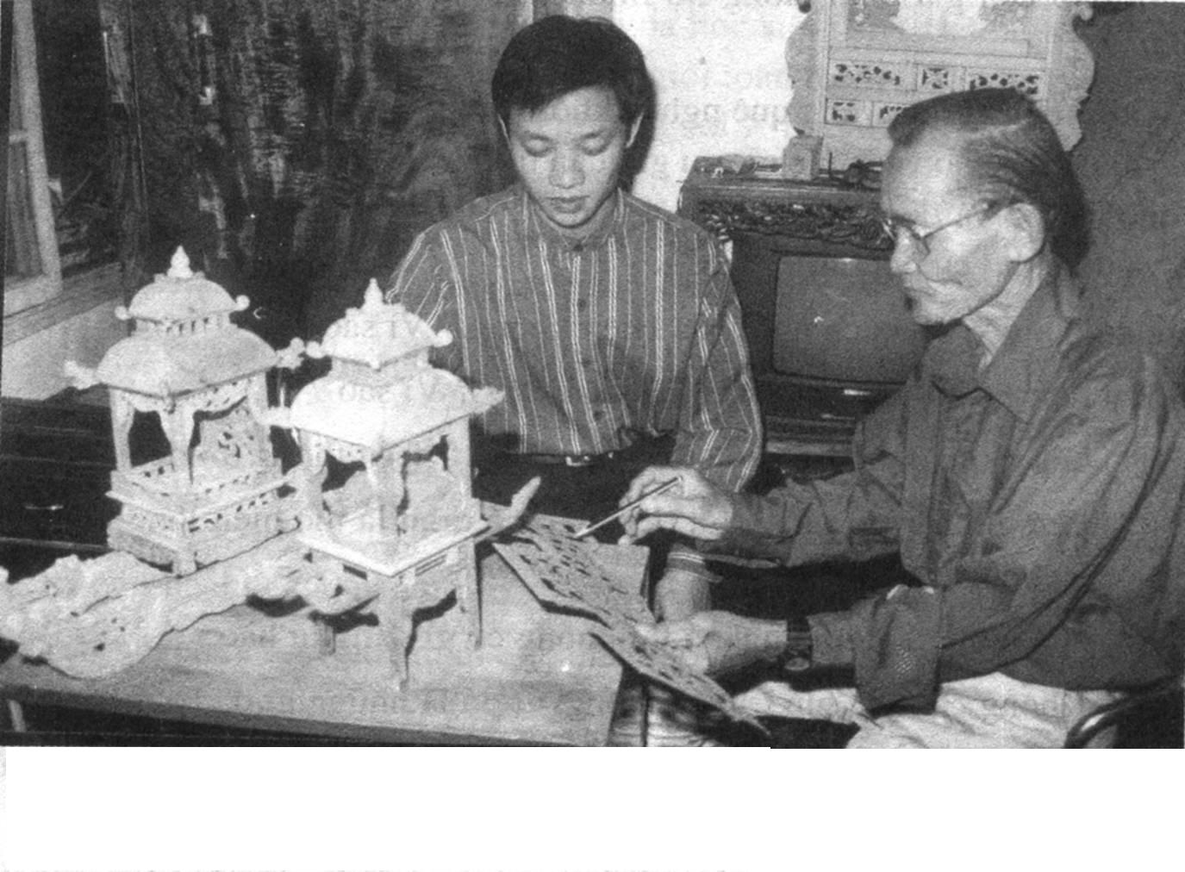
Nghệ nhân Thái Văn Hồng đang hướng dẫn con trai về nghề chế tạo sản phẩm từ gỗ.

Slide 11
GIỚI THIỆU VỀ TRUYỀN THỐNG TỐT ĐẸP CỦA GIA ĐÌNH, DÒNG HỌ CỦA EM HOẶC Ở ĐỊA PHƯƠNG EM.

Slide 12
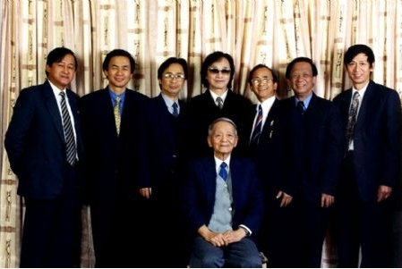
GIA ĐÌNH NHÀ GIÁO NGUYỄN LÂN

Slide 13
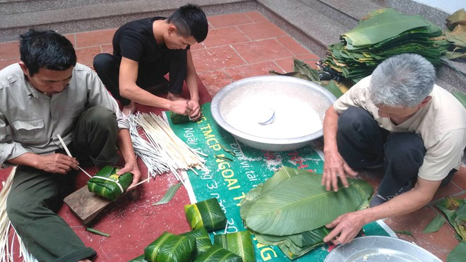
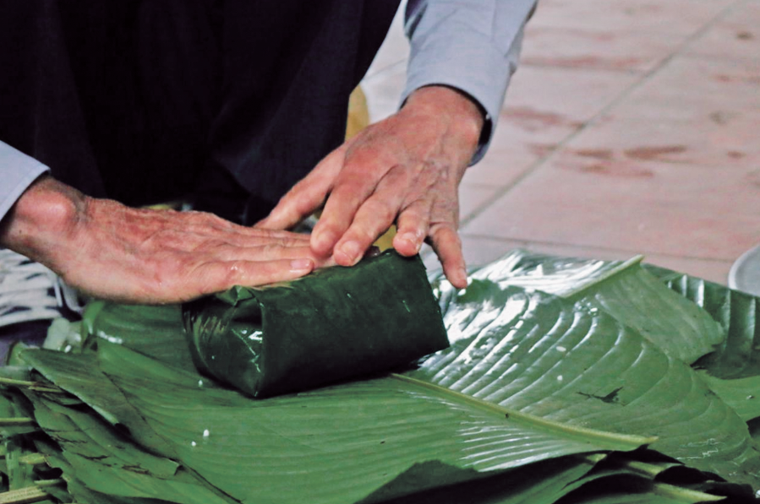
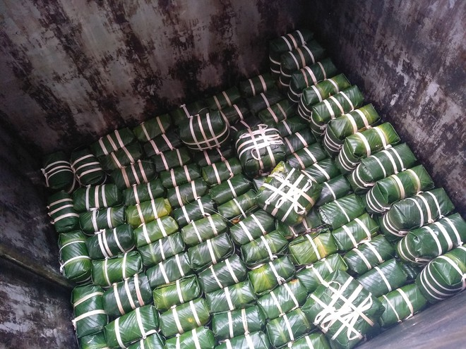
BÁNH CHƯNG-TRANH KHÚC

Slide 14
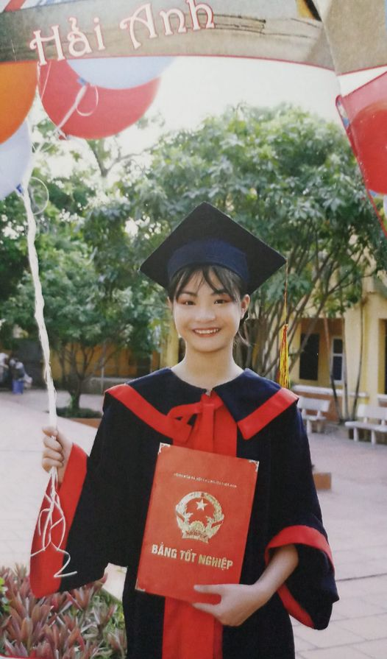
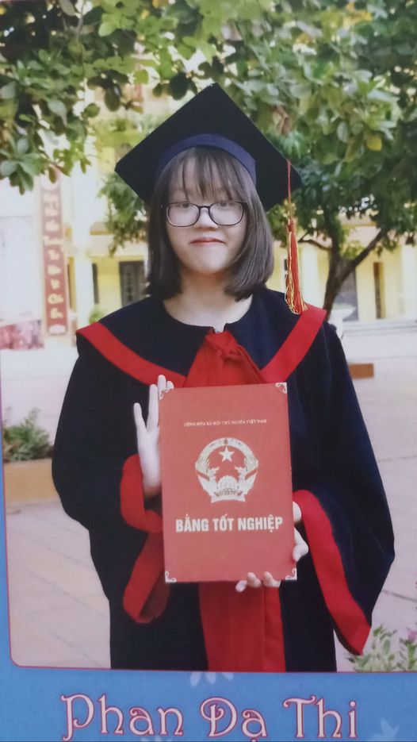
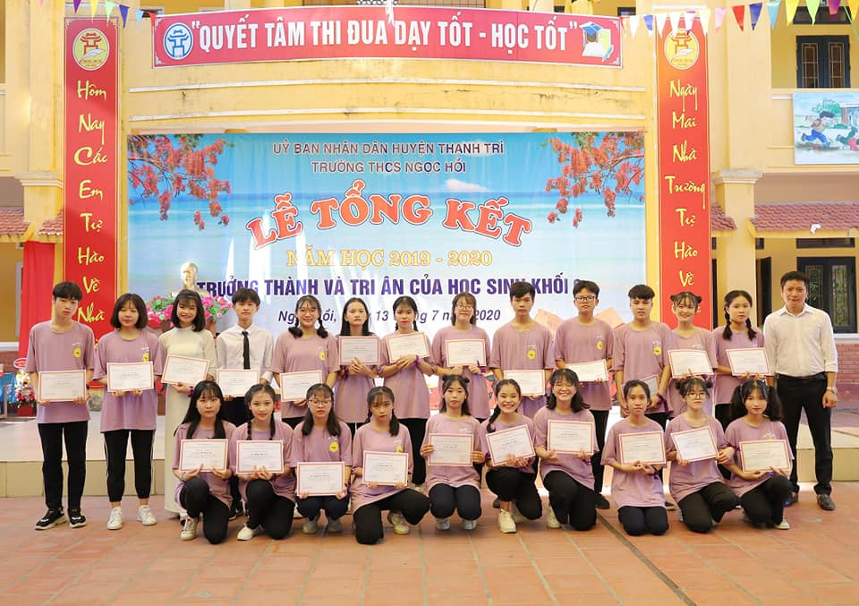
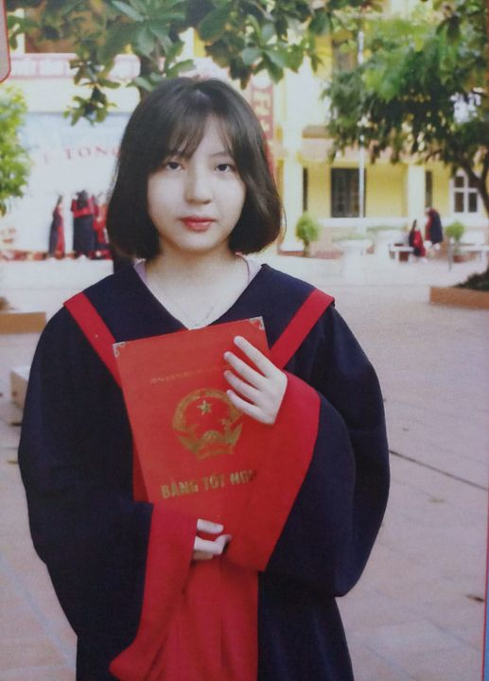
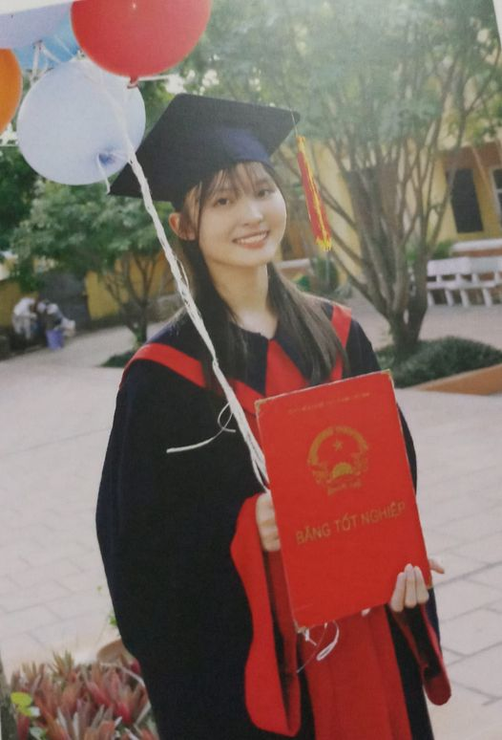

Slide 15
Bài tập:
Những truyền thống nào sau đây cần giữ gìn và phát huy?
Tình huống | Phát huy | Không phát huy
Nhà An có ba đời làm nhà giáo.
Bà nội và mẹ đều là những người làm hoa giấy đẹp và nổi tiếng nhất làng.
Bố Nga bảo con gái không nên học cao, vì vậy ba đời nhà Nga con gái đều học đến lớp 9 là thôi.
Dòng họ Lê Quang hằng năm đã dành những suất học bổng cho các cháu học sinh nghèo vượt khó của xã.
Nhà Hải, bố mẹ Hải đều là dân anh chị có tiếng trong vùng. Bố mẹ Hải muốn con lớn lên theo nghề của bố mẹ.






Slide 16
Bài tập: Em đồng ý với những ý kiến nào sau đây. Hãy điền dấu ✓ vào ô thích hợp;
Nội dung | Đúng | Sai
(1) Gia đình, dòng họ nào cũng có những truyền thống tốt đẹp;
(2) Giữ gìn truyền thống tốt đẹp của gia đình là thể hiện lòng biết ơn cha mẹ, ông bà, tổ tiên;
(3) Gia đình dòng họ nghèo thì không có gì đáng tự hào;
(4) Không cần giữ gìn truyền thống, vì đó là những gì đã lạc hậu;
(5) Giữ gìn và phát huy truyền thống của gia đình giúp ta có thêm sức mạnh trong cuộc sống;






Slide 17
TRÒ CHƠI: BAY LÊN NÀO
Hình thức: Các câu hỏi trắc nghiệm, học sinh trả lời cá nhân.
Luật chơi: Học sinh sẽ trả lời các câu hỏi trắc nghiệm, tìm ra đáp án đúng để giúp khinh khí cầu của các loài vật bay lên khám phá cảnh quan thiên nhiên. Mỗi câu trả lời đúng học sinh sẽ được tặng một phần quà xinh xắn.

Slide 18
HƯỚNG DẪN VỀ NHÀ
- Học nội dung bài học.
-Tiếp tục tìm hiểu về những truyền thống tốt đẹp ở địa phương em?
Chuẩn bị nội dung bài sau: Tự tin
+ Nhóm 1 +2 : Tìm hiểu thế nào là tự tin?
+ Nhóm 3 +4 : Tìm hiểu những biểu hện của tự tin?
+ Nhóm 5 +6 : Ý nghĩa của tự tin đối với cuộc sống của con người?

